Slide 1

Autores:
Marco Tullio, Lucas Ângelo, Victor Campos, Vinícius Marini

Slide 2
FIRSTSTEP Mude de vida
"O passo mais difícil é o primeiro."
"O que não te desafia, não te faz mudar!"
"Motivação faz você começar, hábito faz você continuar"
"Não perca tempo mentalizando o tamanho da escada, suba o primeiro degrau e saiba do que é capaz"

Slide 3
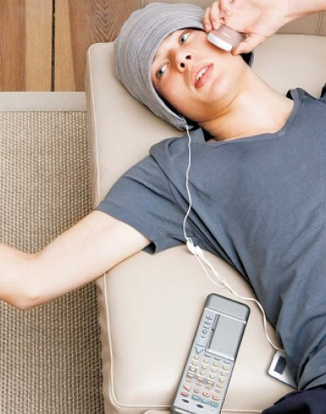
SEDENTARISMO X PRÁTICA DE ESPORTE
Resultados de uma vida sedentária:
Falta de força muscular por não estimular todos os músculos;
Acúmulo de gordura abdominal e no interior das artérias;
Aumento excessivo do peso e até mesmo obesidade;
Aumento do colesterol e triglicerídeos;
Doenças cardiovasculares, como Infarto ou AVC;
Aumento do risco de Diabetes tipo 2 devido a resistência à insulina;
Roncos durante o sono e Apneia do sono porque o ar pode passar com dificuldade pelas vias aéreas.

Slide 4
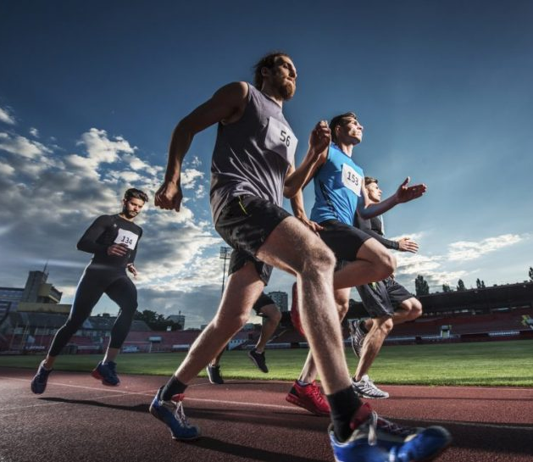
SEDENTARISMO X PRÁTICA DE ESPORTE
Resultados de uma vida ativa:
Desenvolve o raciocínio rápido
Melhora a concentração.
Reduz o estresse.
Ajuda a ter um sono saudável.
Mantém o peso ideal.
Aumenta a autoconfiança.
Melhora a saúde
Melhora o humor

Slide 5
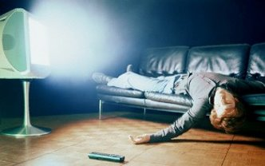
Público Alvo
O público alvo são estudantes universitários, que em sua maioria não tem muito tempo no dia pois conciliam estudo e trabalho. A escolha do nicho também leva em conta a sua situação financeira. Outro aspecto importante é a ausência de vontade, “preguiça”, de praticar alguma atividade física.

Slide 6



Personas
DINHEIRO
TEMPO
Persona 1: Paulo Victor – 19 anos – Estudante de engenharia de software no 4º período. Estudar e trabalhar diminuiu seu tempo para prática esportiva. Seu maior medo é por conta da falta de atividades físicas, desenvolver problemas de saúde prejudicando sua vida. Gosta de jogar videogame e assistir séries em seu tempo livre. Renda mensal: R$650,00;
Persona 2:Júlia Carvalho – 26 anos – Estudante de direito no 8º período. Formada em administração e empreendedora, tem tempo livre pela manhã, busca vencer a preguiça e começar a praticar atividades físicas. Seu maior medo é que a falta de atividades físicas prejudique seu desempenho tanto em sua empresa quanto na faculdade. Em seu tempo livre gosta de desenhar e ler livros. Renda mensal: R$5.000,00;
Persona 3: Marcelo Oliveira – 17 anos – Estudante de engenharia mecânica no 1º período. Recém formado no ensino médio, está iniciando sua vida acadêmica. Possui o dia todo livre pois não trabalha ainda. Não tem dinheiro para pagar alguma aula específica e busca soluções para esse problema. Renda mensal: R$150,00.

Slide 7
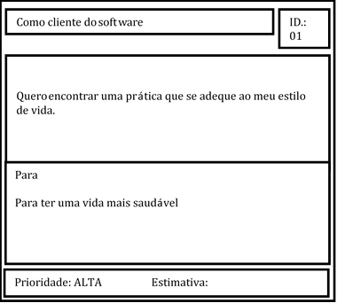
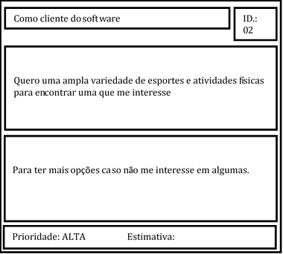
Histórias de usuário

Slide 8


Problema
Rotina "corrida" (Falta de tempo);
Procrastinação;
Não encontrar exercícios que agradam;
Dinheiro;

Slide 9
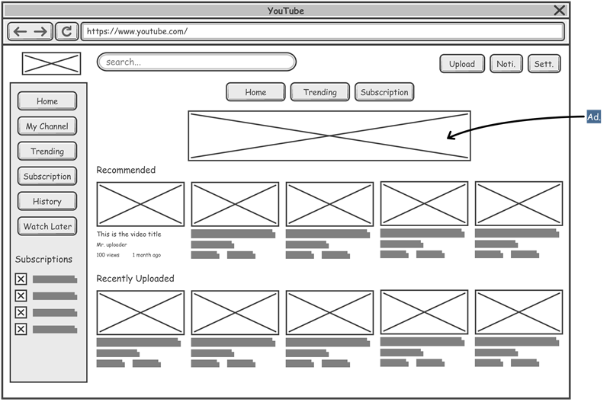


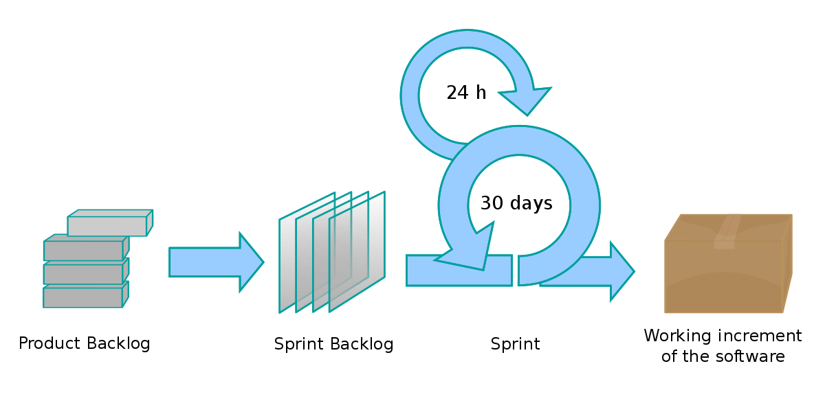



Metodologia
Wireframes;
Conferências via Discord;
Uso do Miro para confeccionar templates;
Word e Power Point para organizar documento e apresentação;
Divisão de tarefas utilizando métodos agéis;
Desenvolvimento via Visual Studio Code.

